Slide 1


英語「兩班三組」，
行不行?
報告者：溫苡妡 范郁佳 顧旭鈞
指導老師：徐美雲、崔宏伊

Slide 2

研究動機
什麼是
兩班三組？
為什麼可以
不在教室上課?
有沒有因為這樣的
上課方式而學的更好呢?
我們發現
有一些同學在英語課的時候離開原班
老師告訴我們
原因就是「兩班三組」
不知道B組同學是否喜歡這樣的上課方式?
為什麼班上有些人
要拿著課本走出去?去哪裡?做什麼?
他們的老師
怎麼跟我們
不一樣?
是不是上補救教學?
還是上資源班?
兩班三組是如何分組的?
B組同學都上甚麼?

Slide 3

研究目的
1.了解本校英語課實施兩班三組的分組方式
2.探討本校師生對實施英語兩班三組的看法
3.分析實施兩班三組對學生英語學習的影響

Slide 4
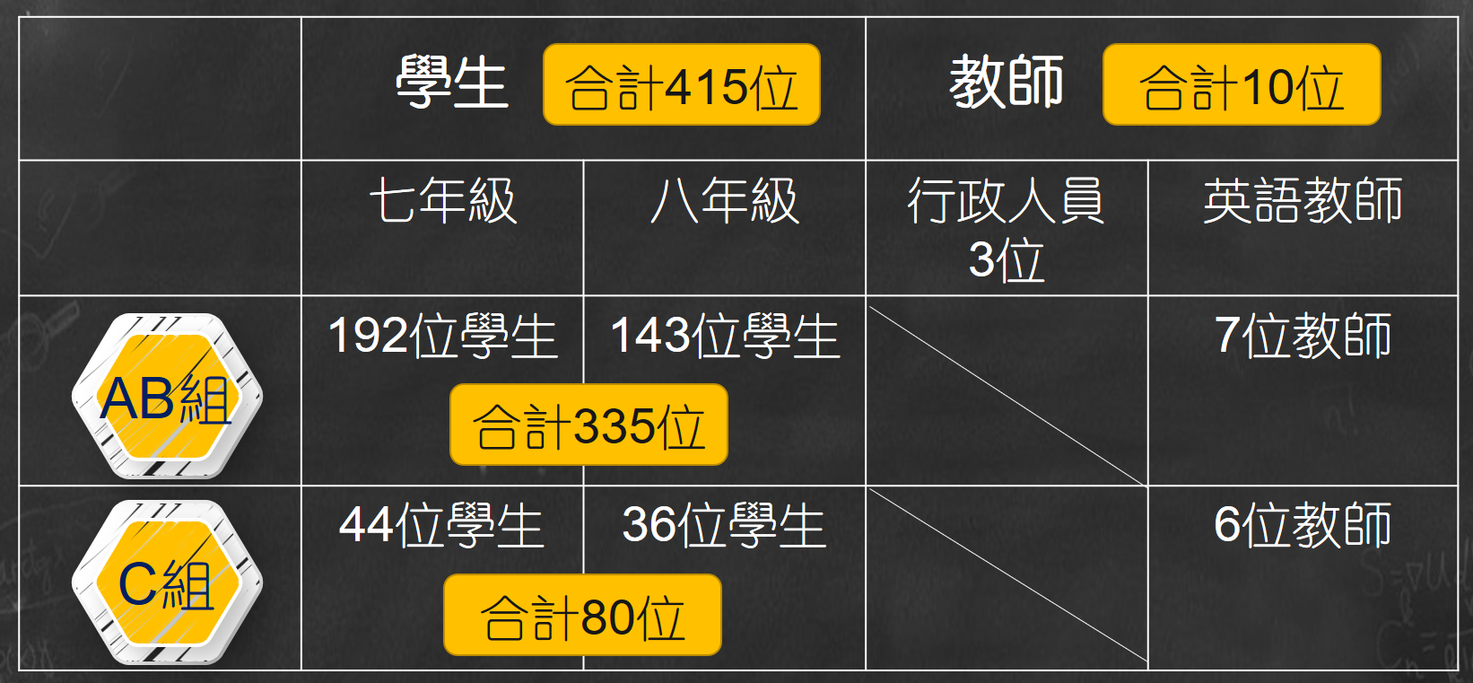
研究對象-本校宜昌國中之學生與教師

Slide 5

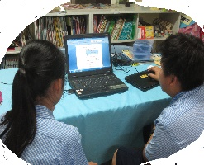
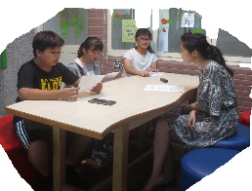

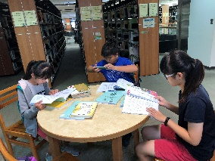

研究方法
蒐集網路資料
Google
問卷表單
試算表
歸納、分析問卷
閱讀雜誌
碩博士論文
相關書籍
電腦
研究
工具
問卷調查及訪談
電腦
文獻資料整理
設計問卷/專家審查

Slide 6

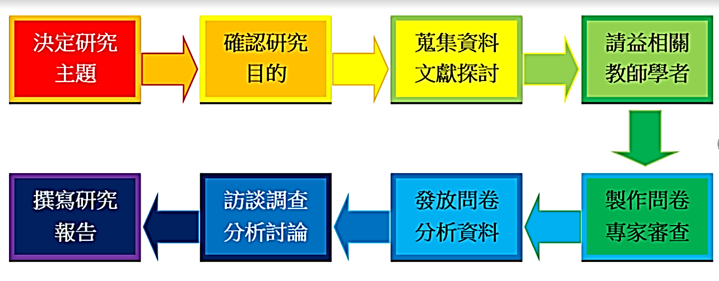
研究流程

Slide 7
兩班三組之關鍵詞
解決
雙峰化
兩班三組是一種透過補救教學和差異化教學，小班化與適性揚才特點，拉近班級程度差距，且適度解決教育的雙峰化問題。
拉近差距
適性
兩班三組
小班化
差異化
補救

Slide 8
A B C組的學習目標
A
精熟組
精熟課本，並進階課外應用練習。
B
精熟課本，完全學習課本內容。
精進組
C
精實組
課本基礎內容為主，達到基本學習。

Slide 9
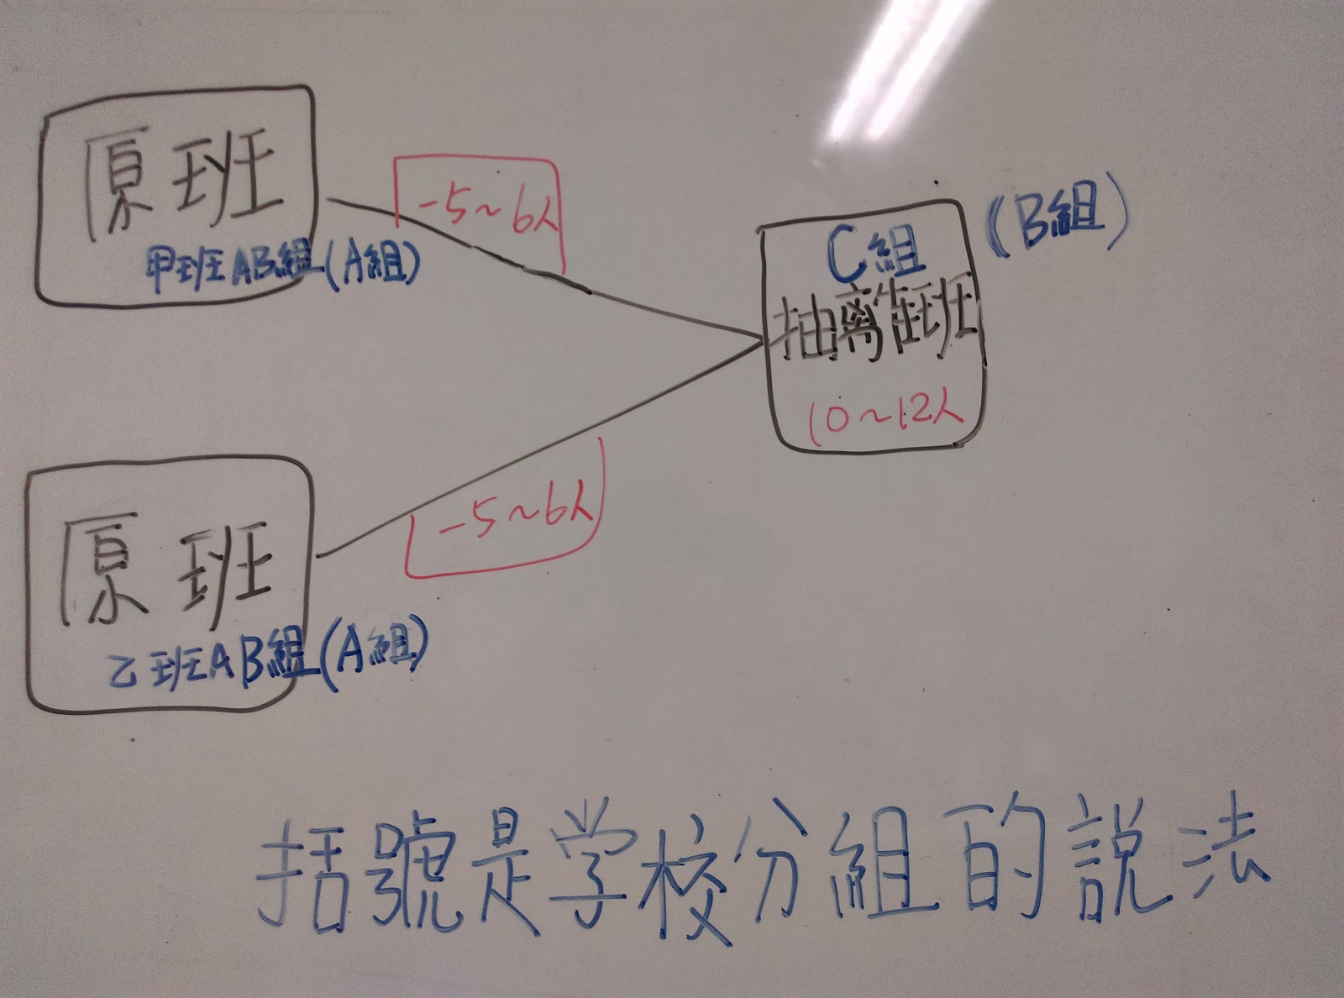
本校兩班三組解釋圖
本校分法為
積極扶弱型AB,AB,CC

Slide 10
本校英語分組方式
1.入班觀察法
校方提供成績
老師討論名單
2.志願者優先
段考成績
最佳抽離人數
組間流動
5 /10人
學習動機

Slide 11
一、行政人員對於兩班三組的看法
認同兩班三組達到因材施教的成效
以個人立場支持一試兩卷 + 須克服成績計算公平性問題
分組方式的演變:3年前的AA,BB,CC 現在的AB,AB,CC

Slide 12
二、英語教師對於兩班三組的看法
支持英語兩班三組在下學期繼續實施。(7位)
英語兩班三組有實質幫助到學生。(7位)
英語兩班三組能提高C組學習動機。(3位)
AB組教學進度更有效率/提升教學成效。(5位/4位)
與傳統教學相比更喜歡兩班三組。(4位)

Slide 13
三、行政與教學上的困境
 | 行政困境 | 教學困境
師資 | 有經驗的教師人數不足 | C班老師的選擇，須考慮周全
上課教室 | 數量不足，設備不夠完善 | 設備不夠完善
實施一試兩卷 | 1.適性評量對應學生的差異性 2.成績計算公平性問題 | 1.提高學生學習的成就感 2.成績計算公平性問題
班上程度狀況 | 未提出 | 1.無法幫助A組程度學生 2.原班差異仍有過大現象
調課 | 較為複雜 | 調課不易

Slide 14
傳統分班與兩班三組，
您比較喜歡哪一種英語課程內容？
年級 班組 | 七年級 |  | 八年級
 | AB組 | C組 | AB組 | C組
傳統分班 | 28% | 25% | 33.3% | 27.3%
兩班三組 | 11.9% | 30.6% | 25% | 40.9%
都喜歡 | 53.1% | 22.2% | 37.5% | 27.3%
都不喜歡 | 7% | 22.2% | 4.2% | 4.5%

Slide 15
對於英語課實施兩班三組，
您還有什麼想法或意見嗎？
七年級C組 | 八年級C組
覺得這個模式已經很好了(7) 覺得自己有進步(6) 能輕鬆的快樂學習，減輕壓力(5) 4.希望抽離班能留在原班上課(4) 5.希望課程更活潑生動有趣(2) | 1. 覺得這個模式已經很好了(1) 2. 希望能減少考試的次數(1) 3. 能吸收較多英語知識(2) 4. 希望能持續實施英語兩班三組(2) 5. 希望課程更活潑生動有趣(3)

Slide 16
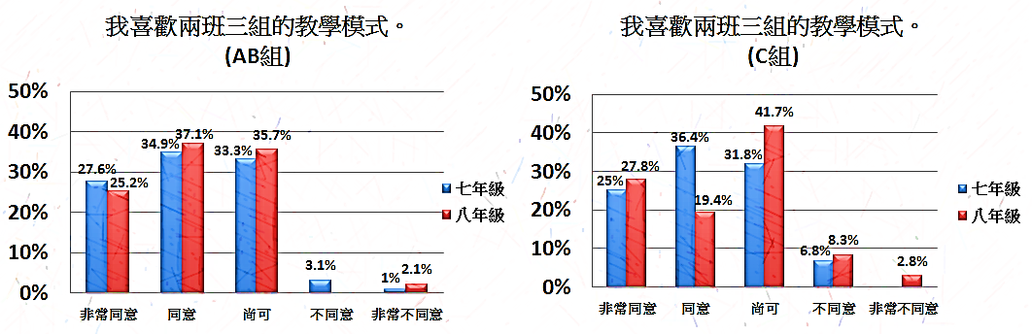
我喜歡兩班三組的教學模式
AB組七、八年級差異不大
過半數持正向意見
C組七年級略高於八年級生
七年級61.4%，八年級47.2%

Slide 17
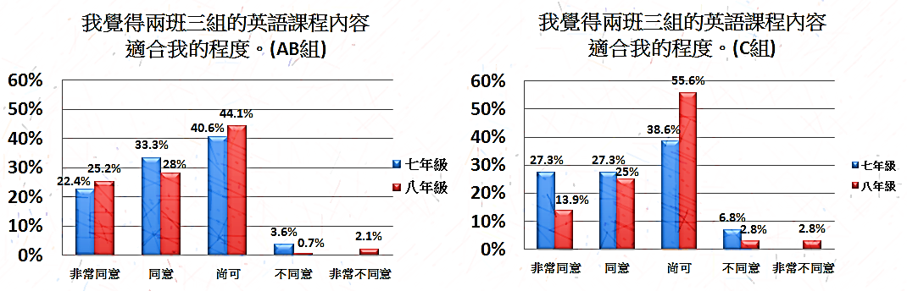
我覺得兩班三組的英語課程內容適合我的程度
AB組七、八年級差異不大
過半數持正向意見
C組七年級略高於八年級生
七年級54.6%，八年級38.9%

Slide 18
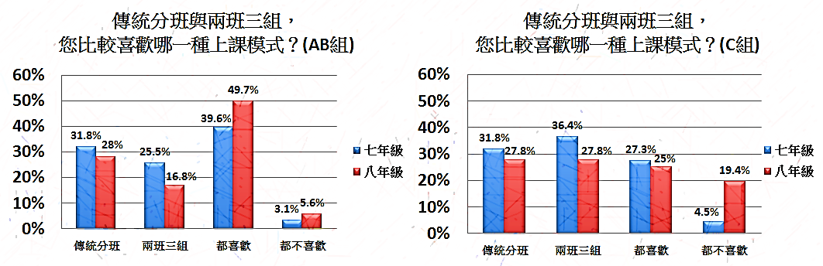
傳統分班與兩班三組，
你比較喜歡哪一種上課模式？
AB組七、八年級生有四成
都喜歡，傳統略高於兩班三組
C組七年級生較喜歡兩班三組
八年級生C組學生數相同

Slide 19
英語兩班三組的上課方式，
讓我願意主動學習英語
年級 班組 | 七年級 |  | 八年級
 | AB組 | C組 | AB組 | C組
願意 | 54.1% | 56.9% | 54.6% | 36.1%
不願意 | 5.7% | 4.5% | 7.7% | 11.1%
沒意見 | 40.1% | 38.6% | 37.8% | 52.8%

Slide 20
實施英語兩班三組後，你覺得自己的
英語能力在哪方面進步了？ (可複選)
年級 班組 | 七年級 |  | 八年級
 | AB組 | C組 | AB組 | C組
聽力 | 46.9% | 47.7% | 54.5% | 38.9%
口說 | 56.3% | 75% | 46.2% | 27.8%
閱讀 | 46.4% | 27.3% | 48.3% | 13.9%
寫作 | 18.8% | 38.6% | 22.4% | 16.3%
以上皆非 | 14.6% | 6.8% | 20.3% | 27.8%

Slide 21
實施英語兩班三組後，你覺得自己的
英語能力在哪方面退步了？(可複選)
年級 班組 | 七年級 |  | 八年級
 | AB組 | C組 | AB組 | C組
聽力 | 16.1% | 20.5% | 14% | 11.1%
口說 | 9.9% | 9.1% | 11.2% | 13.9%
閱讀 | 13.5% | 34.1% | 14.7% | 52.8%
寫作 | 30.2% | 34.1% | 16.8% | 36.1%
以上皆非 | 52.6% | 40.9% | 69.2% | 27.8%

Slide 22
實施英語兩班三組，
你的英語段考成績變動情形
年級 班組 | 七年級 |  | 八年級
 | AB組 | C組 | AB組 | C組
進步 | 24% | 54.5% | 21% | 27.8%
維持 | 14.1% | 22.7% | 66.4% | 22.2%
退步 | 62% | 22.7% | 12.6% | 50%

Slide 23
我覺得英語兩班三組
對我的英語學習成效有幫助
年級 班組 | 七年級 |  | 八年級
 | AB組 | C組 | AB組 | C組
同意 | 50% | 54.5% | 51.8% | 38.9%
中立 | 45.8% | 43.2% | 45.5% | 52.8%
不同意 | 4.1% | 2.3% | 2.8% | 8.4%

Slide 24
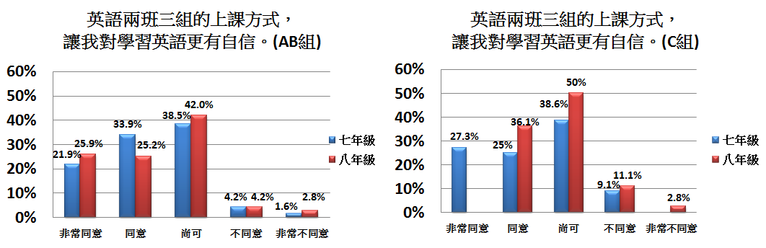
英語兩班三組的上課方式，
讓我對學習英語更有自信
AB組七、八年級差異不大
過半數持正向意見
C組七年級高於八年級生
七年級52.3%，八年級36.1%

Slide 25
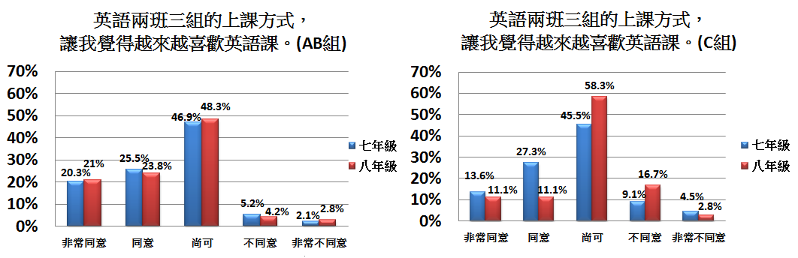
英語兩班三組的上課方式，
讓我越來越喜歡英語課
AB組七、八年級差異不大
持中立意見居多
C組七、八年級差異不大
持中立意見居多

Slide 26
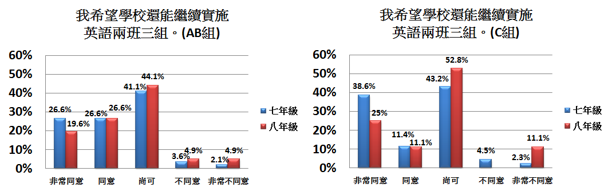
我希望學校還能繼續實施英語兩班三組
AB組七、八年級差異不大
七年級正向意見53.2%，八年級46.2%
C組七年級高於八年級生
七年級正向意見50%，八年級中立意見居多

Slide 27
結論-本校師生對於兩班三組的看法
全力支持
所有受訪
教師
能提升學習動機
相較於傳統分班組
兩班三組與傳統分組 都喜歡
AB組學生
相較於傳統分班
C組學生
較喜歡兩班三組

Slide 28
結論-實施英語兩班三組對學生的影響
(1) 七、八年級AB組＋七年級C組
過半數學生願意主動學習英語，覺得課程內容適合自己的程度。
過半數學生覺得在英語學習成效與自信度方面有幫助。
半數學生支持繼續實施兩班三組。

Slide 29
結論-實施英語兩班三組對學生的影響
(2) 七年級C組
近半數認為英語聽力有進步，七成以上認為口說能力有進步。
低於四成認為讀、寫能力有進步。
過半數認為段考成績有進步。

Slide 30
結論-實施英語兩班三組對學生的影響
(3) 八年級C組
低於四成認為英語聽、說、讀、寫能力都有進步。
過半數認為閱讀能力有退步。
半數認為段考成績有退步。
低於四成願意主動學習英語，覺得課程內容適合自己的程度。
低於四成覺得在英語學習成效與自信度方面有幫助。
低於四成支持繼續實施兩班三組。

Slide 31
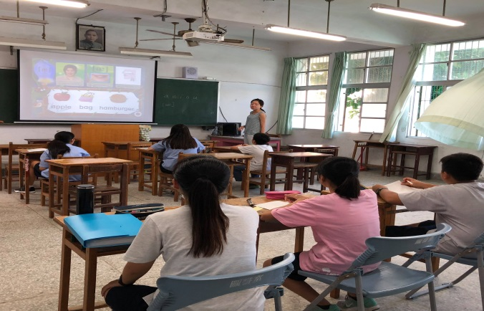
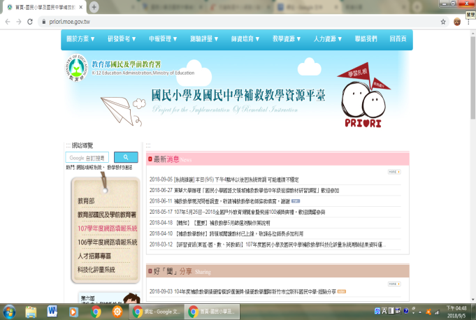
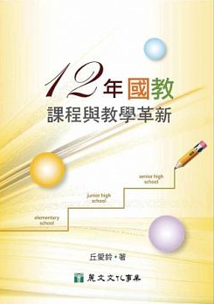
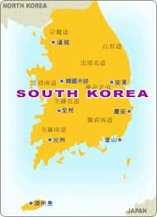

建議
集中學習
教學內容與活動
其他教學方法
C 組
南韓
可增加讀、寫練習
學群科和年級群
第1點
第2點
第3點
第4點
後續可追蹤
交流平台
實施時間:二年/三年
A
教師經驗交流
評量:一般/其他類型
B
C
一試兩卷

Slide 32

引註資料
一、林明佳、曾世杰(2016)。中小學補救教學 主題評論。臺灣教育評論月刊,5(11),71-77。
二、張潼(2017)。兩班三組成效佳 新增數學科兩班三組成效佳 新增數學科。 中國時報 ,10 月 12日04:10。
三、翻轉英語課的班級分組教學模式~宜蘭縣國中英語適性教學與補救教學試辦計畫的補充說明─試辦重點。
取自http://blog.ilc.edu.tw/blog/index.php?op=printView&articleId=561601&blogId=1
四、曾世杰、陳瑋婷、陳淑麗(2013)。大學生以瞬識字及字母拼讀直接教學法對國中英語低成就學生的補救
教學成效研究。課程與教學季刊,16 (1),2。
五、臺北市政府教育局 (2015)。臺北市 104 學年度國中小創新教學英語實驗計畫---兩班三組教學模式 專案
成果報告。
六、梁珮綺(2016)。英語 2 班 3 組教學 今年擴至 40 校。台北時報,6 月 11 日。
七、106 學年度(2017)花蓮縣國民中學數學、英語科適性化分組教學試辦計畫。
八、吳明柱、柯彥廷(2016)。宜蘭縣國中英語、數學適性與補救教學實驗計畫實施報導。
九、陳淑麗、宣崇慧(2014)。帶好每一個學生:有效的補救教學。台北市:心理。
十、教育部(2013)。差異化教學 補充說明。
十一、丘愛鈴(2014)。十二年國教課程與教學革新。高雄市:麗文文化。
十二、丘愛鈴(2013)。成就每一個學生:差異化教學之理念與教學策略。教育研究月刊,231,18-11。

Slide 33
感謝您的聆聽

